Slide 1
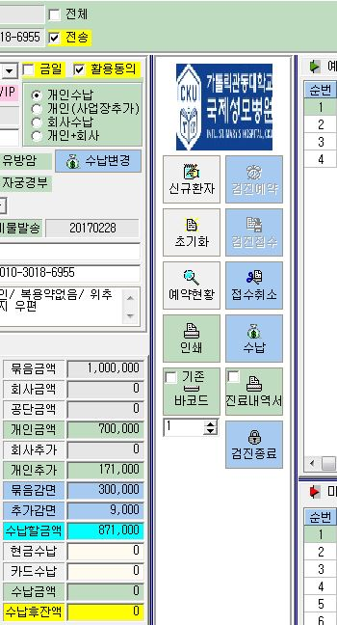
-
예약/접수 창에서 진행
검진종료버튼 Click시 팝업 창 알림
1. 검진종료버튼 click 시, “수납할금액”이 존재한다면 팝업창으로 알림
ex)
수납할 금액이 있습니다.
검진을 종료하시겠습니까?
예
아니오

